Slide 1
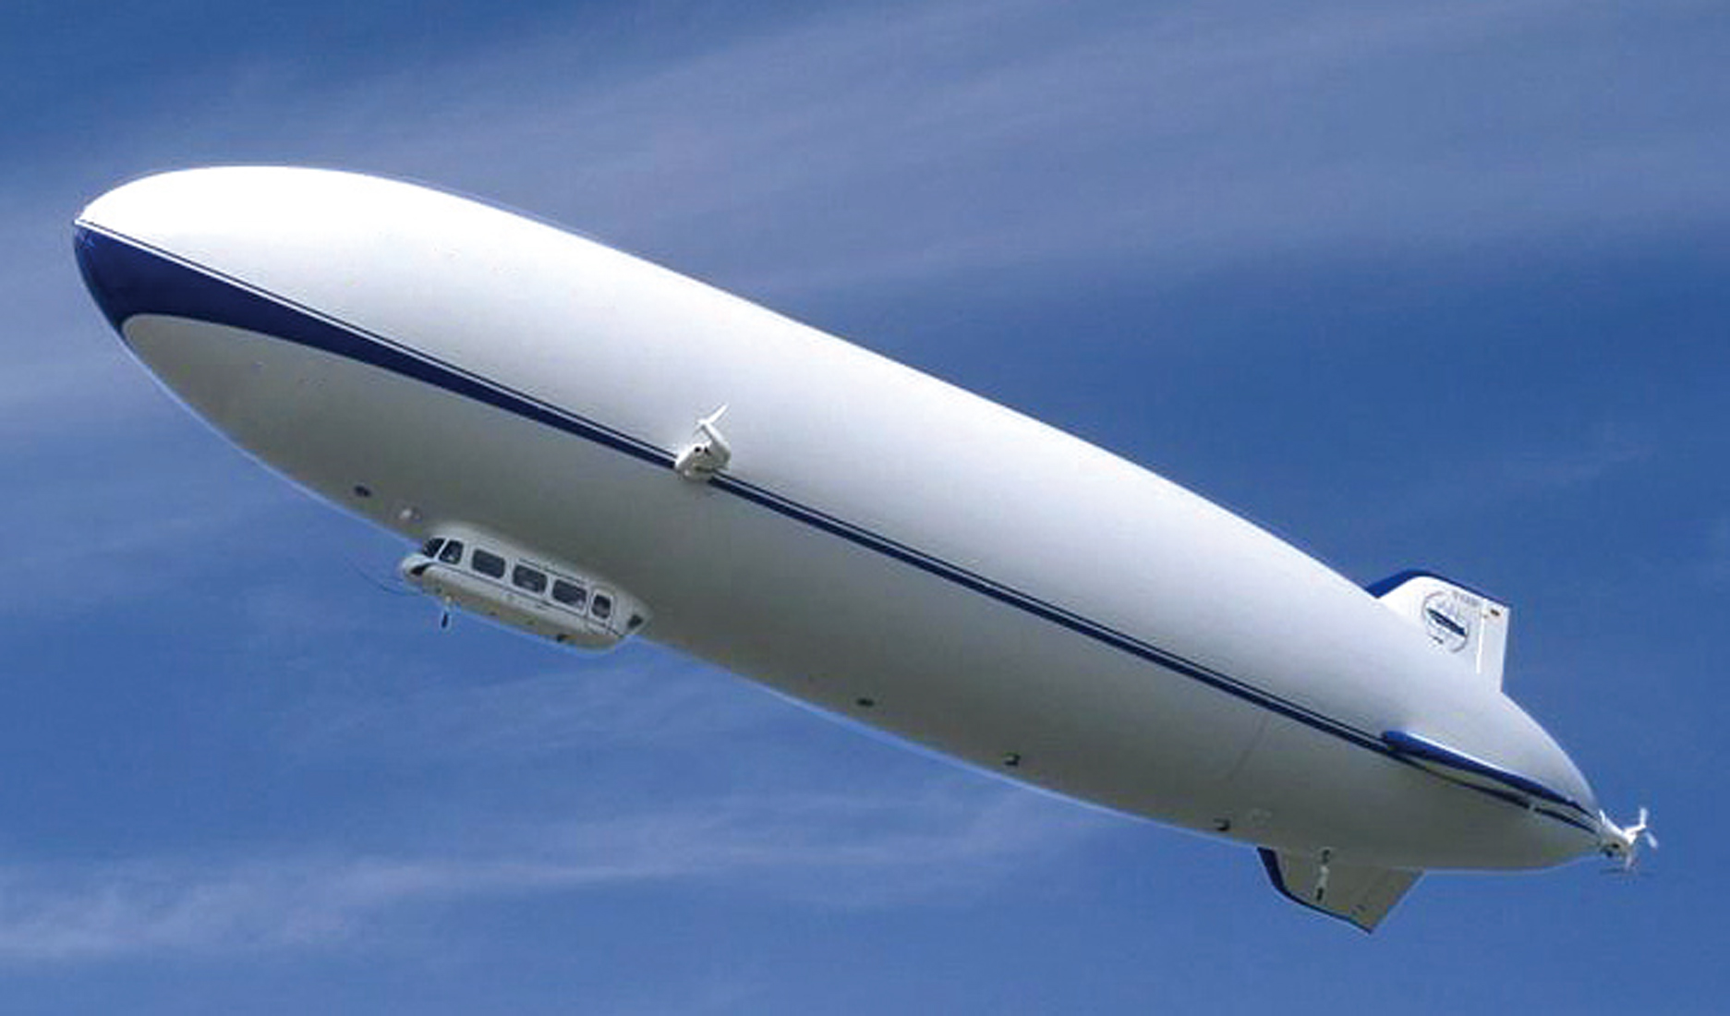
第十章 浮力 第3节 物体的浮沉条件及应用

Slide 2
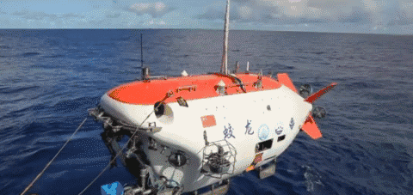
“蛟龙”号载人深潜器是我
国首台自主设计、自主集成研制
的作业型深海载人潜水器，设计
最大下潜深度为7 000米，也是
目前世界上下潜深度最深的作业型载人潜水器。
“蛟龙”号采用常用的“深潜器无动力下潜上浮技术”，可实现下潜、悬浮和上浮。
潜水器是如何实现下潜、悬浮和上浮的呢?

Slide 3
2. 通过对轮船、潜水艇、气球、飞艇的浮沉原理的学习，体验科学、技术、社会的紧密联系。
1. 知道物体的浮沉是由物体所受重力和浮力决定的；会判断物体的浮沉；能利用浮沉条件解释一些简单的现象。

Slide 4
知识点 1
物体的浮沉条件
浸没在液体中的物体，受到两个力：竖直向下的重力和竖直向上的浮力。
F_{浮}
根据物体所受浮力和重力大小的不同，物体的浮沉存在三种情况。
G

Slide 5
完全浸入液体内的物体的受力分析
F_{浮}
F_{浮}
F_{浮}
G
F_{浮}
悬浮
G
N_{支}
G
G
F_{浮}>G
上升
F_{浮}=G
悬浮
F_{浮}<G
下沉
上升到液面呈漂浮状态，F_{浮}逐渐减小到F_{浮}=G
下沉至容器底部，F_{浮}不变，F_{浮}+N_{支}=G

Slide 6
由于浸没在液体中的物体，其排开液体的体积跟物体自身的体积相等，因此物体的浮沉情况也可以用物体的密度跟液体的密度大小来描述。
根据F_{浮}=ρ_{液}gV_{排}
G=ρ_{物}gV_{物}（实心）
F_{浮}
ρ_{液}>ρ_{物}
F_{浮}>G
上升
ρ_{液}=ρ_{物}
F_{浮}=G
悬浮
G
ρ_{液}<ρ_{物}
F_{浮}<G
下沉
石块不论多小，在水中总会下沉；冰块不论多大，在水中总会漂着。
ρ_{石}>ρ_{水}
ρ_{冰}<ρ_{水}

Slide 7
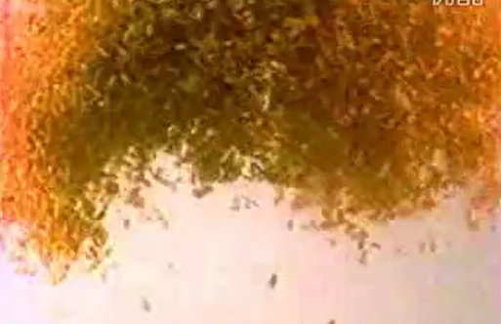
盐水选种
饱满的种子在盐水中下沉，干瘪的种子则会漂浮在盐水面上。
利用盐水选种就是把漂浮的干瘪种子清除掉，保留下沉的饱满种子。

Slide 8
物体的浮沉条件
条件
状 态
条件
F_{浮}＜G
下沉
ρ_{液}＜ρ_{物}
浸没
F_{浮}＝G
悬浮
ρ_{液}＝ρ_{物}
实心
F_{浮}＞G
上浮
ρ_{液}＞ρ_{物}
漂浮：F_{浮}＝G

Slide 9
浮力大小的比较
m相等，看状态
A
质量相等的A、B、C三球，放于同一液体中静止后如图，可知密度最小的是_____球，受浮力最小的是________球。
B
A
C
C
密度比较，看状态
V相等，看V_{排}
A、B、C为体积相同的实心球，放入盛有某种液体的容器中，从图可知：______球的密度最大，______球所受的浮力最小。
A
C
B
A
C

Slide 10
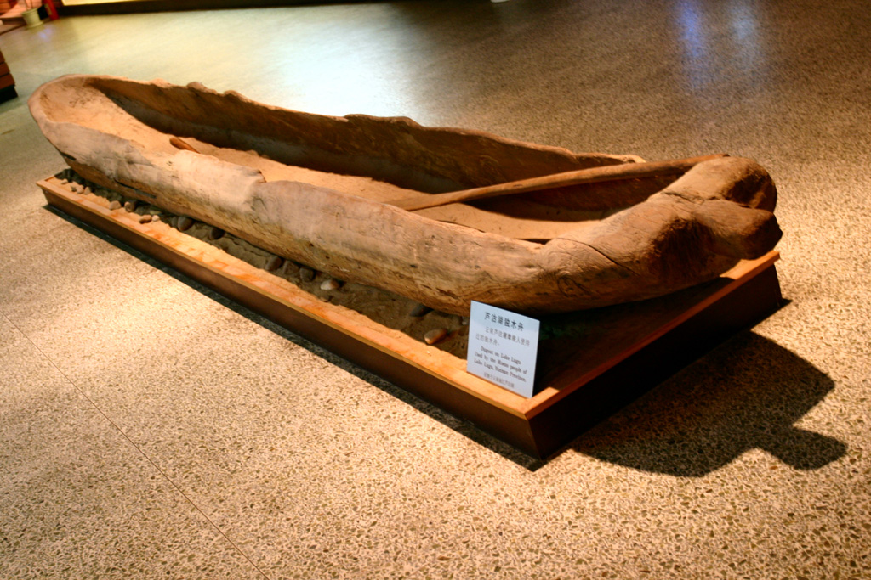
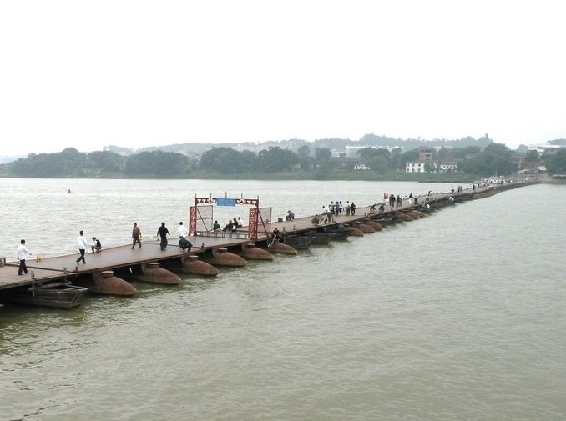
知识点 2
浮力的应用
我国古代对浮力的应用
早在殷商之前，我国古代人民对浮力就有深入的观察，到殷商时已由制独木船发展到用木板组成大的船体，这是我国最早的木船。
周朝以后不仅在小河上能架设浮桥，在黄河、长江这样的大河流上也多次架设过浮桥。
芦湖独木舟
浮桥

Slide 11
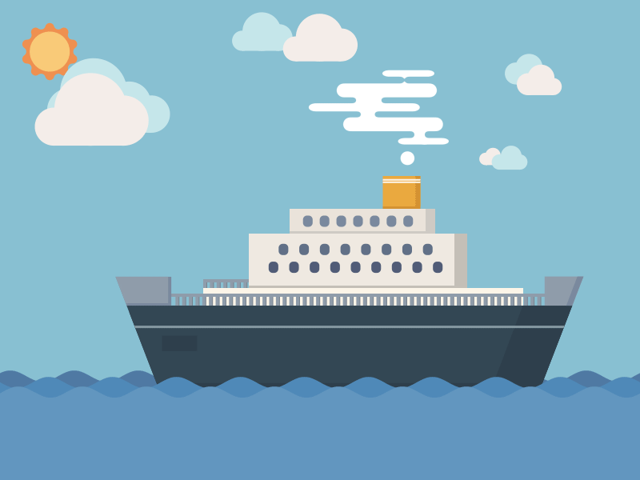
轮船
工作原理：将钢铁制做成空心的轮船，可以排开更多的水，使轮船漂浮在水面上。
排水量（m_{排}）：
轮船满载时排开水的质量：
F_{浮}= m_{排}g=G_{船}=m_{船}g
∴ m_{船}= m_{排}
轮船的原理
（漂浮物的特点）

Slide 12
轮船总是漂浮在水面上， 一艘轮船从河里驶向大海，它受到的重力大小_________（变大、变小、不变）；它受到的浮力大小____________（变大、变小、不变）；它排开水的体积________（变大、变小、不变）；轮船是下沉些还是上浮些？__________。
不变
不变
变小
上浮
河水
海水

Slide 13
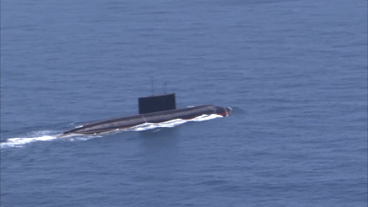
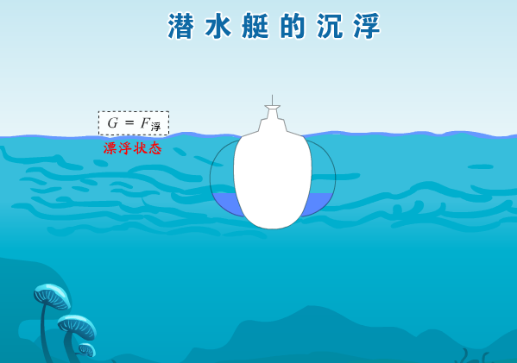
潜水艇
工作原理：靠改变自身重力上浮和下潜。
潜水艇的原理
潜水艇的工作过程

Slide 14
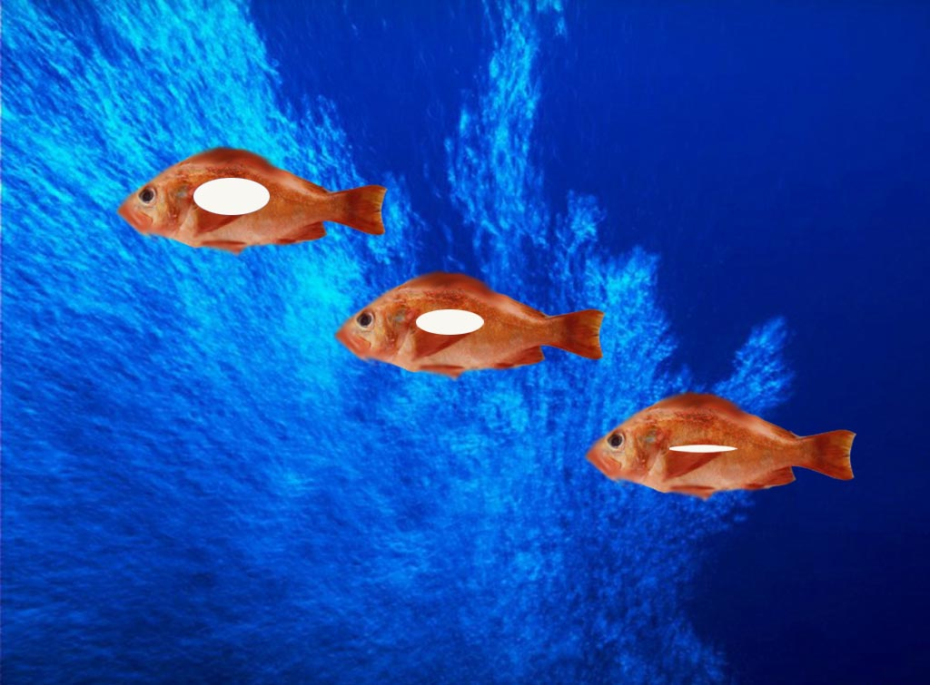
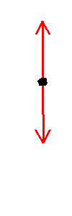
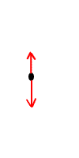
鱼鳔的大小变化能使鱼在水中自由沉浮
鱼鳔
变小
上升
V_{排}
变小
悬浮
F_{浮}
变小
＜
F_{浮}_______G
鱼鳔
变大
鱼鳔
适中
V_{排}
变大
V_{排}
适中
F_{浮}
变大
下沉
F_{浮}
适中
>
F_{浮}_______G
=
F_{浮}_______G

Slide 15
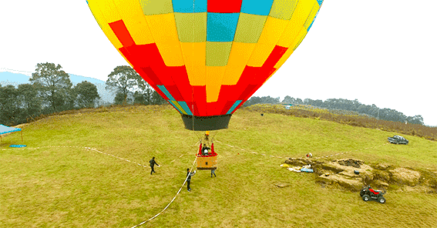
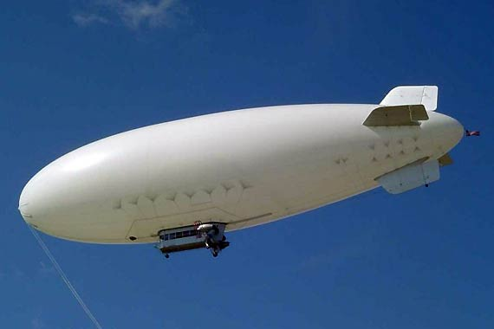
气球和飞艇
利用密度比空气密度小的氦气、氢气、热空气等气体来工作的。

Slide 16
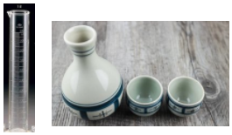
利用漂浮条件测密度
利用如图中的量筒和水，测量小酒杯的密度（指图中小酒杯材料的密度）。实验步骤如下：
(1)向量筒中倒入适量的水，测出水的体积V₁。（水的密度为ρ₀）
(2)将小酒杯放入量筒中，让其漂浮，读出水面所对的刻度值V₂。
(3)将小酒杯浸没在水中，读出此时量筒中水面所对的刻度值V₃。
(4)小酒杯的质量m=______________。
(5)小酒杯的体积V=______________。
(6)小酒杯的密度为ρ=
__________________
（用所测得的物理量和已知量来表示）。
ρ₀（V₂-V₁）
V₃-V₁

Slide 17
用量杯测石块密度
小杯
量杯
(1)向量杯中倒入适量的水，将小杯漂浮在水面，记下量杯的示数V₁。
(2)将石块放入小杯中，记下量杯的示数V₂。
(3)将石块从小杯中取出，放入量杯中的水中，记下量杯的示数V₃。
石块的密度ρ=

Slide 18
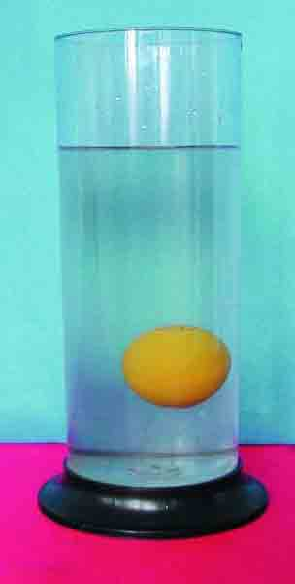
连接中考
例1（2019•成都）将一枚重为0.5N的蛋放入一杯均匀盐水中，静止时如图所示，然后向杯子里加入一些清水，则（ ）
A．鸡蛋会下沉
B．鸡蛋的重力增加
C．鸡蛋所受浮力变大
D．鸡蛋所受浮力为0.5N
A
盐水密度会减小
悬浮
F_{浮}=G

Slide 19
连接中考
例2（2019•江西）“远征号”潜水艇在南海执行任务根据任务的要求、潜水艇需要在不同深度处悬浮，若海水密度保持不变，则下列说法错误的是（ ）
A．潜水艇排开海水的体积相等
B．潜水艇所受的重力大小不相等
C．潜水艇所受的浮力大小相等
D．潜水艇所受的浮力与重力大小相等
B
潜水艇在不同深度处悬浮，潜水艇处于浸没状态，排开水的体积与潜水艇的体积相等。

Slide 20
基础巩固题
1. 海权握，国则兴。建设一支强大海军是实现中国梦的有力保障，潜水艇是海军的战略重器。如图所示是我国海军某舰队的“强国号”潜水艇在海水中悬浮、上浮、漂浮的训练过程。下列对此潜水艇分析正确的是 （ ）
A．悬浮和漂浮时受到的浮力相等
B．漂浮时排开的海水所受的重力最小
C．上浮过程中所受浮力逐渐变大
D．漂浮时潜水艇底部所受海水压强最大
B

Slide 21
基础巩固题
2. 在远洋轮船的船舷上，都漆着五条“吃水线”，又称“载重线”，如图所示。其中标有W的是北大西洋载重线，标有S的是印度洋载重线。当船从北大西洋驶向印度洋时，轮船受到的浮力以及北大西洋与印度洋的海水密度ρ₁和ρ₂的关系，有（ ）
A．浮力增大，ρ₁＝ρ₂
B．浮力减小，ρ₁＝ρ₂
C．浮力不变，ρ₁>ρ₂
D．浮力不变，ρ₁<ρ₂
C

Slide 22
基础巩固题
3. 将盛有适量水的烧杯置于水平桌面上。将一木块浸没到水中一定深度后撤去外力，木块开始上浮，如图所示，最后漂浮，且有五分之二体积露出水面。下列叙述中，错误的是 （ ）
A．在露出水面之前，木块所受浮力不变
B．在露出水面之前，木块所受浮力大于木块
的重力
C．木块在浸没和漂浮两种情况下，水对烧杯底
的压强相等
D．木块的密度为0.6g/cm³
C

Slide 23
4. 两个相同的圆柱形容器中分别装有
体积相等的甲、乙两种液体，图示是
同一只鸡蛋在两种液体中静止时的情
景。图中两种液体的密度分别为ρ_{甲}和
ρ_{乙}，鸡蛋所受浮力分别为F_{甲}和F_{乙}，
容器底部所受液体压强分别为p_{甲}和p_{乙}，则它们的大小关系是：
ρ_{甲}_____ρ_{乙}，F_{甲}_____F_{乙}，p_{甲}_____p_{乙}，以下三种方案：①在鸡蛋上开小孔，用注射器抽取鸡蛋内蛋清，再用胶带封好小孔；②在鸡蛋上开小孔塞入大头针，用胶带封好小孔；③在容器中加入比原液体密度更大的液体。若想使鸡蛋在乙液体中下沉，可行的方案有________（填序号）。
＜
=
＜
②

Slide 24
能力提升题
小明制作了一个可测量物体质量的装置，如图甲所示小筒与大筒均为圆柱形容器。小筒和托盘的总质量为200g，小筒底面积50cm²，高12cm，大筒中装有适量的水，托盘上不放物体时，小筒和大筒上与水面相平的位置的刻度均为“0”，将小筒竖直压入水中，当水面距小筒底10cm时，在小筒和大筒上与水面相平位置的刻度均为最大测量值，
小筒和大筒的分度值相同。把
被测物体放入托盘中，读出小
筒或大筒上与水面相平位置对
应的刻度值，即为被测物体的
质量。

Slide 25
（1）该装置所能测量物体的最大质量为________g；
（2）小筒上相邻两刻度线的间距比大筒上相邻两刻度线间的距离_______（选填“大”或“小”）；
（3）他想利用此装置测算出石块的密度，操作如下，如图乙所示，将石块放入托盘中，读出大筒上的示数为m₁；如图丙所示，将此石块沉入水中，读出大筒上的示数为m₂，该石块密度的表达式为ρ_{石}=_____________（水的密度用ρ_{水}表示）。
300
大

Slide 27
作业
内容
教材作业
完成课后“动手动脑学物理”练习
自主安排
配套练习册练习

